Slide 1
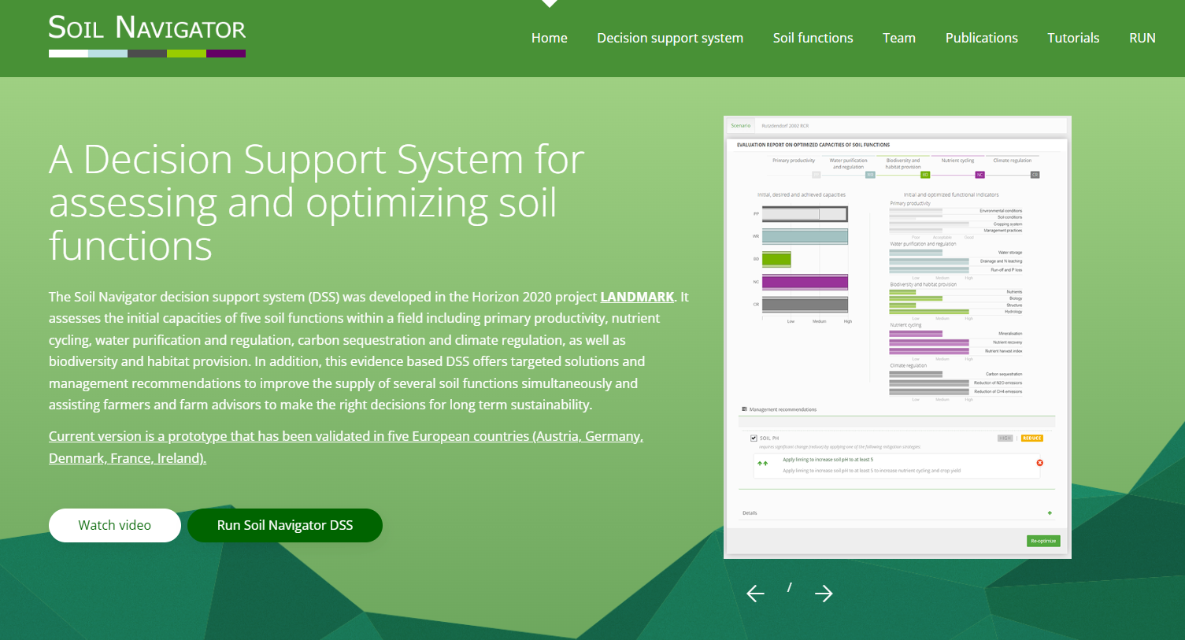
A Soil Navigátor, a CoolFarmTool, a Gold Standard, a SouthPole, a MK, és az ICCS relációi…
… valamint a GPC : ” Magyarország Első Klímasemlegességi Előrehaladási Jelentése 2022”

Slide 2
Soil Navigator
Ezt mondta a Magyar Kormány a weboldalunkra belinkelt 2020-as klímatervben:
A kvótabevételek zöldgazdaság-fejlesztést szolgáló 50%-át kiegészítik a Modernizációs Alap 255 184 milliárd Ft nagyságú forrásai: ezekre Magyarország a jelenlegi kvótabevételek általános szabályai szerint felhasznált összegek felett lesz jogosult.

Slide 3
Soil Navigator
A 2024-ben felülvizsgálható prioritási lista a következő elemeket tartalmazza:
- Megújuló forrásokból származó villamosenergia-termelés és -felhasználás;
- Az energiahatékonyság javítása, beleértve a közlekedés, az épületek, a mezőgazdaság és a hulladékágazat energiahatékonyságát célzó beruházásokat;

Slide 4
Soil Navigator
- Energiatárolás;
- Az energiahálózatok – ezen belül a távfűtési vezetékek és a villamosenergia- átviteli hálózatok – modernizációja;
- A tagállamok közötti összeköttetések bővítése;
- Az igazságos átállás „szén-dioxid-függő régiókban”, „hogy támogatni lehessen a munkavállalók átirányítását, átképzését és továbbképzését, az oktatást, az álláskeresési kezdeményezéseket és az induló vállalkozásokat”

Slide 5
Soil Navigator
A 2021-től létező Modernizációs Alap célja az energetikai rendszerek korszerűsítése és az energiahatékonyság növelése. A rendelkezésre álló pénzügyi forrás legalább 70 %-át kötelező a Modernizációs Alap prioritási listájának megfelelő beruházások támogatására felhasználni. A források fennmaradó 30%-os része tekintetében más, az energetikai rendszer modernizációjával kapcsolatos projektek is támogathatók. A prioritási lista szerinti projektek esetén a támogatási intenzitás legfeljebb 100 %, egyébként legfeljebb 70 % lehet.

Slide 6
Soil Navigator
Döntéstámogató rendszer a talajfunkciók felmérésére és optimalizálására. A Soil Navigator döntéstámogató rendszert (DSS) a Horizont 2020 projekt LANDMARK keretében fejlesztették ki. Felméri egy mezőn belül öt talajfunkció kezdeti kapacitását, ideértve az elsődleges termelékenységet, a tápanyag körforgást, a víztisztítást és -szabályozást, a szénmegkötést és az éghajlatszabályozást, valamint a biodiverzitást és az élőhelyek biztosítását.

Slide 7
Soil Navigator
Ezenkívül ez a bizonyítékokon alapuló DSS célzott megoldásokat és kezelési ajánlásokat kínál több talajfunkció ellátásának egyidejű javítására, és segíti a gazdálkodókat és a mezőgazdasági tanácsadókat a hosszú távú fenntarthatóság érdekében megfelelő döntések meghozatalában. A jelenlegi verzió egy prototípus, amelyet öt európai országban (Ausztria, Németország, Dánia, Franciaország, Írország) validáltak.
Nézze meg a videót Run Soil Navigator
DSS

Slide 8
Soil Navigator
Bemutató-videó, mihez is kezdjünk a fejlesztésben a SN programmal itt.
A random-demó beállítás pdf mentése itt.
Itt lehet válogatni az online feltöltött adatok alapján készült jegyzőkönyvekből (kereshetően anonimizálva), és MÓDOSÍTANI is engedi az alap beállításokat itt.
Talajnavigátor, angol nyelvű oktatóanyag

Slide 9
Soil Navigator
Azzal, hogy mind az öt fő talajfunkciót magában foglalja, a Soil Navigator DSS képes kiegészíteni az Európai Bizottság által elfogadott, a Közös Agrárpolitika 2021–2027 közötti időszakra szóló javaslatában szereplő, tápanyagokra vonatkozó mezőgazdasági fenntarthatósági eszközöket. Ezenkívül a Soil Navigator DSS oktatási eszközként is használható gazdálkodók, mezőgazdasági tanácsadók és diákok számára.

